Slide 1
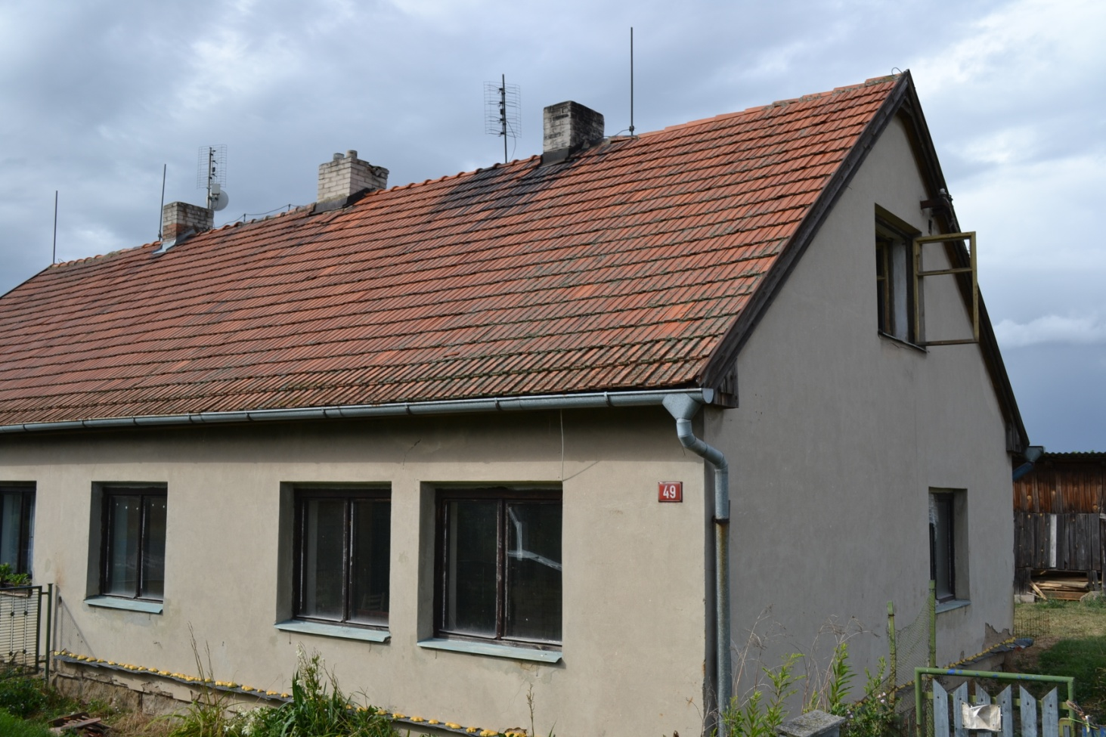
Výměna střešní krytiny za tašky nebo i plech, Bral bych spočítaný
rozpočet na obě varianty. Nové okapy. Pravděpodobně bude nutné řešit
dělení střechy. Jedná se o dvojdomek. Plánuji minimálně
3 střešní okna mezi střešní trámy.
Komín a hromosvod pryč
8.5m

Slide 2
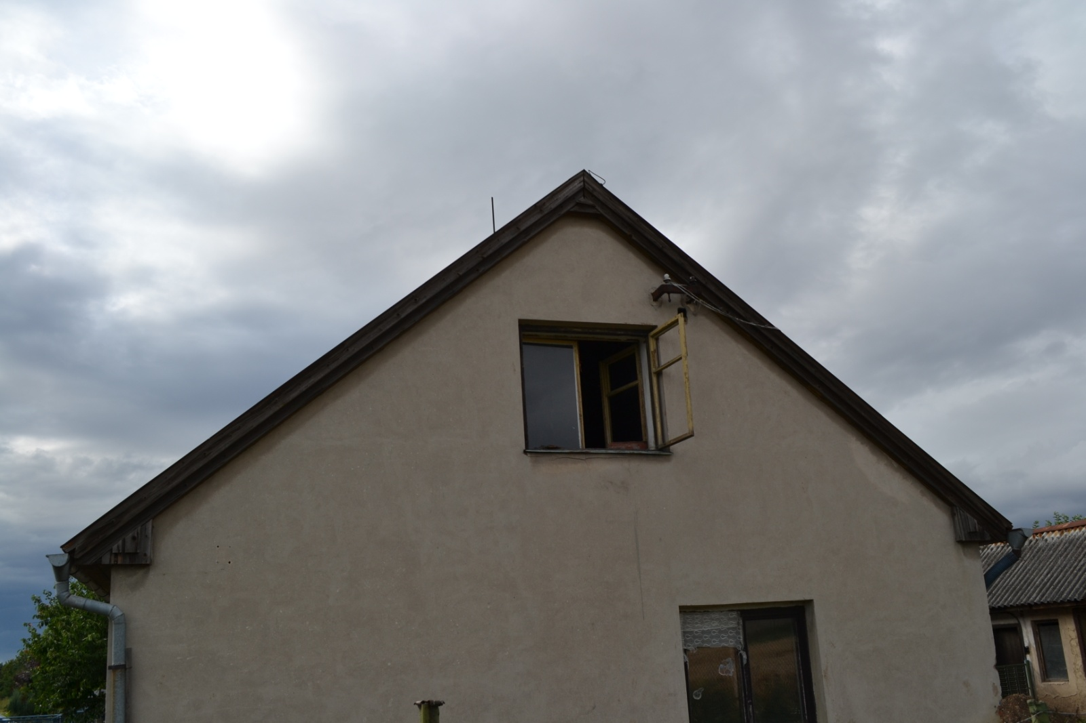
Výměna 2 krajních trámů. Montáž parozábrany, nové latě pro tašky (plech).
8.5m

Slide 3
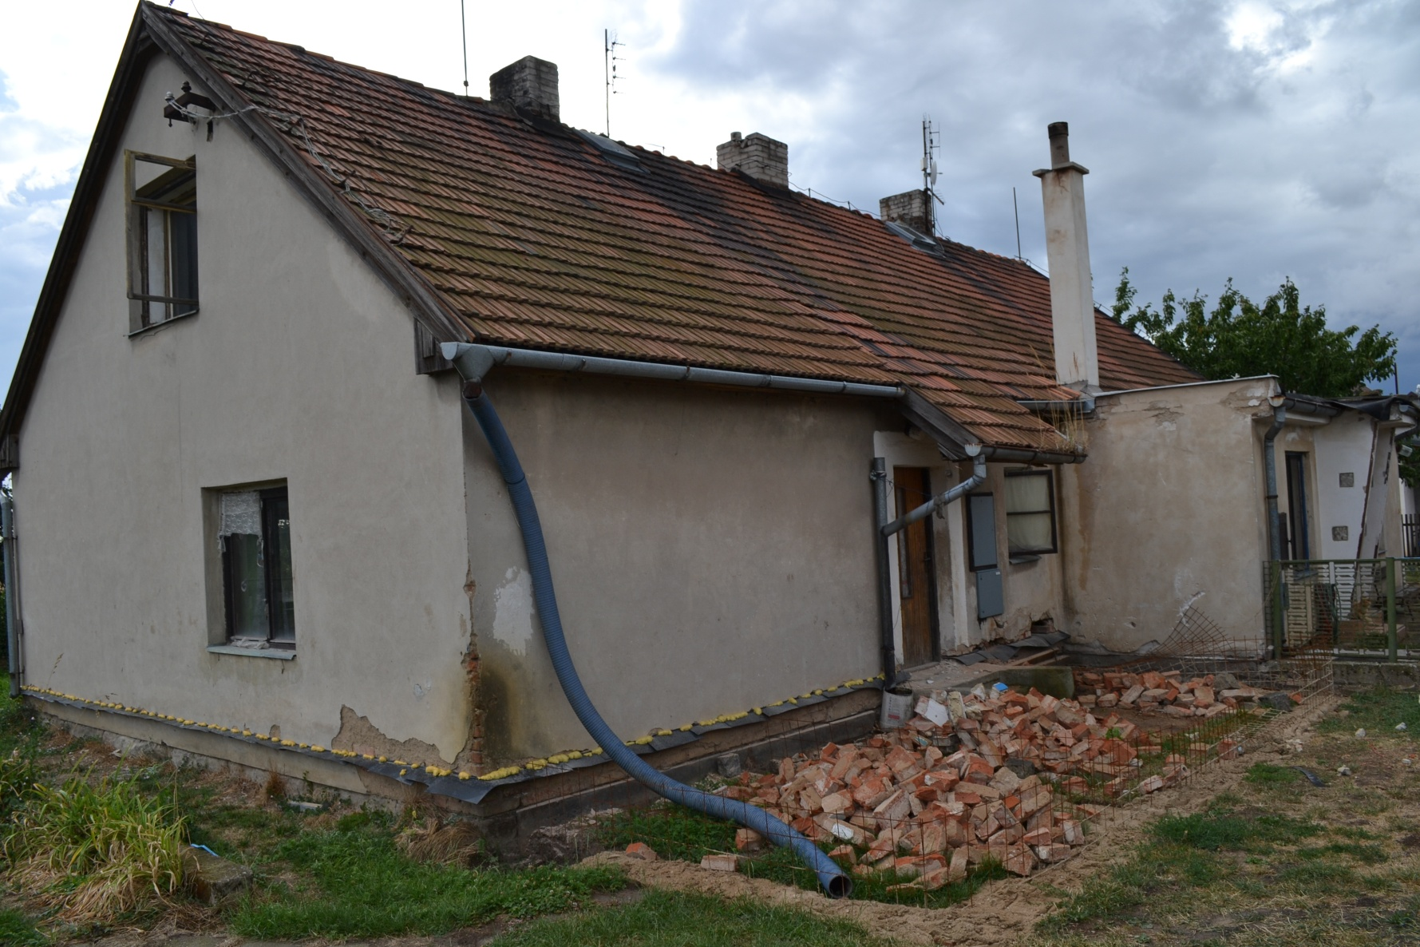
Zastřešit novou přistavěnou část. Jiný sklon střechy nad přístavbou.
8.5m
4m

